Slide 1
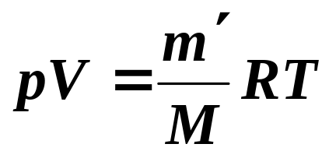
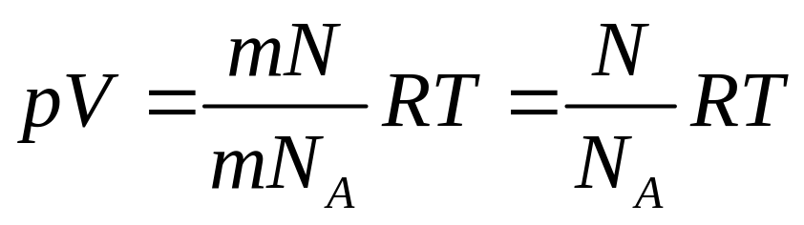
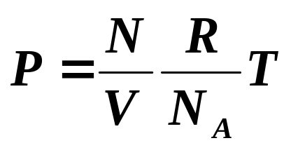
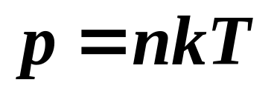
第三节 理想气体的温度公式
一、理想气体状态方程的分子形式
设一个分子的质量为m，质量为m’的理想气体的分子数为N，1摩尔气体的质量为M，则m’=Nm, M=N_{A}m。代入理想气体的物态方程
在相同温度和压强下，各种理想气体在相同的体积内分子数相等。
k=R/N_{A}=1.38×10⁻²³J·K⁻¹
称为玻耳斯曼常量
分子数
密度

Slide 2
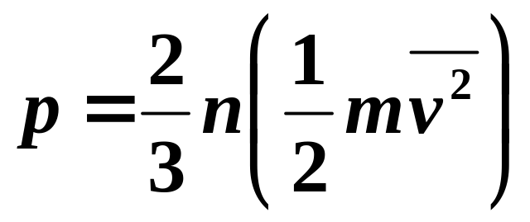
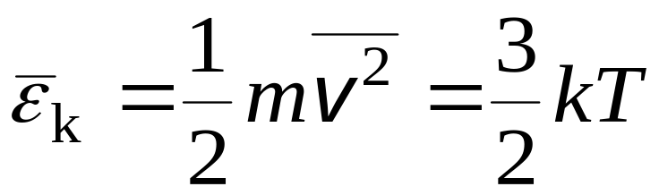
二、理想气体分子的平均平动动能与温度的关系
阿伏加德罗定律：
理想气体压强公式
分子平均平动动能
微观量的统计平均值
宏观可测量量
温度的统计意义
该公式把宏观量温度和微观量的统计平均值(分子的平均平动动能)联系起来，从而揭示了温度的微观本质。

Slide 3
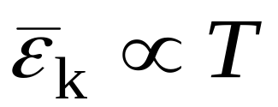
温度 T 的物理意义
1） 温度是分子平均平动动能的量度 （反映热运动的剧烈程度）.
2）温度是大量分子的集体表现，个别分子无意义.
3）分子运动的平均平动动能是温度的单值函数，在同一温度下，各种气体分子平均平动动能均相等。即分子的平均平动动能与分子种类无关。如在相同温度的平衡态下，氧气和氦气分子的平均平动能相同!

Slide 4
4） 温度是平衡态的状态参量，非平衡态没有确定的温度。
5） 热运动与宏观运动的区别：温度所反映的是分子的无规则运动，它和物体的整体运动无关，物体的整体运动是其中所有分子的一种有规则运动的表现.
6）当温度T=0时，气体的平均平动动能为零，这时气体分子的热运动将停止。然而事实上是绝对零度是不可到达的(热力学第三定律)，因而分子的运动是用不停息的。

Slide 5
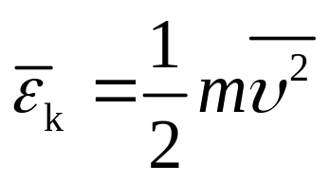
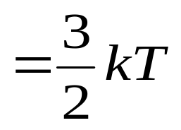
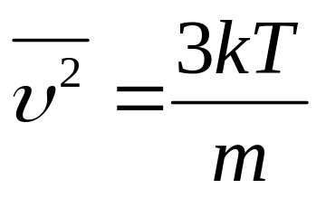
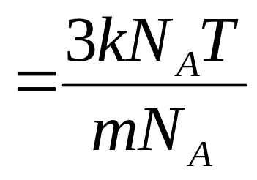
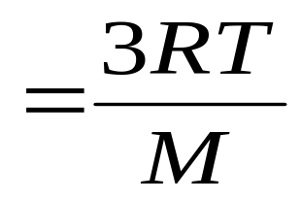
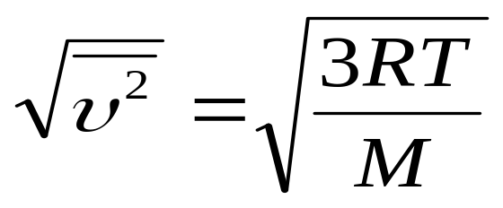
7）气体分子运动的方均根速率
——分子速率的一种统计平均值
在相同温度下，不同气体的平均平动动能相同，但方均根速率不同！

Slide 6
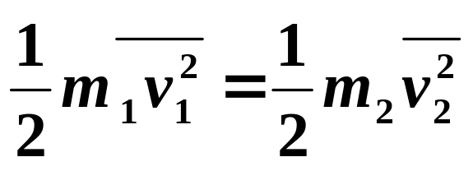
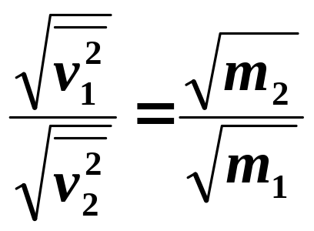
在相同温度下，由两种不同分子组成的混合气体，它们的方均根速率与其质量的平方根成反比
据此可设计过滤器来分离同位素，例²³⁵U， ²³⁸U

Slide 7
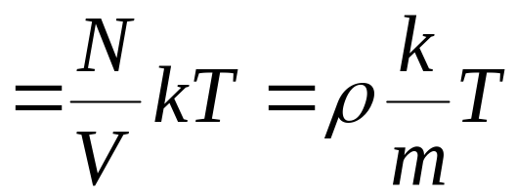
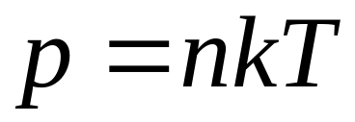
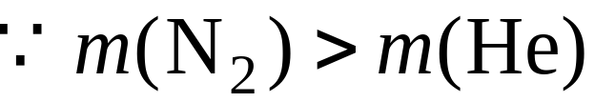
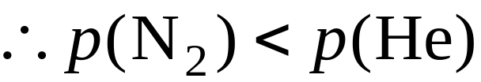
讨 论
一瓶氦气和一瓶氮气密度相同，分子平均平动动能相同，而且它们都处于平衡状态，则它们
（A）温度相同、压强相同。
（B）温度、压强都不同。
（C）温度相同，但氦气的压强大于氮气的压强.
（D）温度相同，但氦气的压强小于氮气的压强.
解

Slide 8
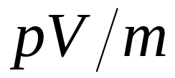
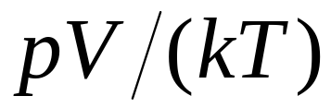
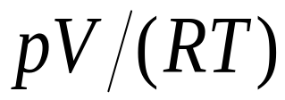
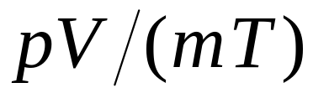
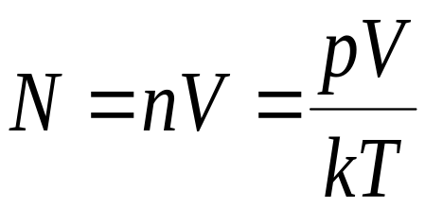
例 理想气体体积为V ，压强为p ，温度为 T ,一个分子的质量为m ，k 为玻尔兹曼常量，R 为摩尔气体常量，则该理想气体的分子数为：
（A） （B）
（C） （D）
解

Slide 9
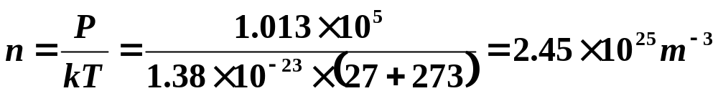
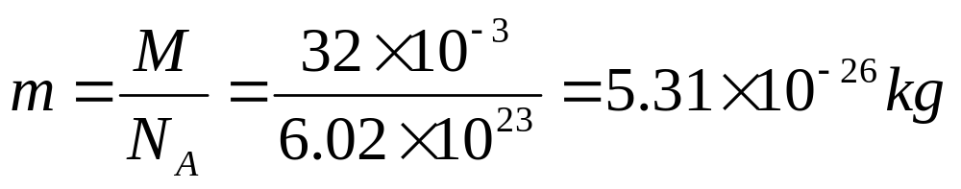
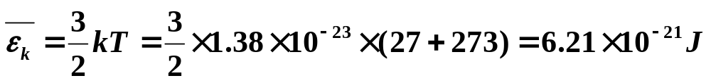
例一容器内贮有氧气压强为P=1.013×10⁵Pa，温度t=27℃，求（1）单位体积内的分子数；（2）氧分子的质量；（3）分子的平均平动动能。
解：
（1）有P=nkT
（2）
（3）

